Slide 1
Med öppna ögon på mitt ärende Metodstöd för att främja jämställdhet och jämlikhet i handläggningen av den sociala barn- och ungdomsvården

Slide 2
Film metodträff 1: Introduktion om metodstödet

Slide 3
Metodträff 1 Introduktion om ojämställdhet och ojämlikhet i socialtjänsten

Slide 4
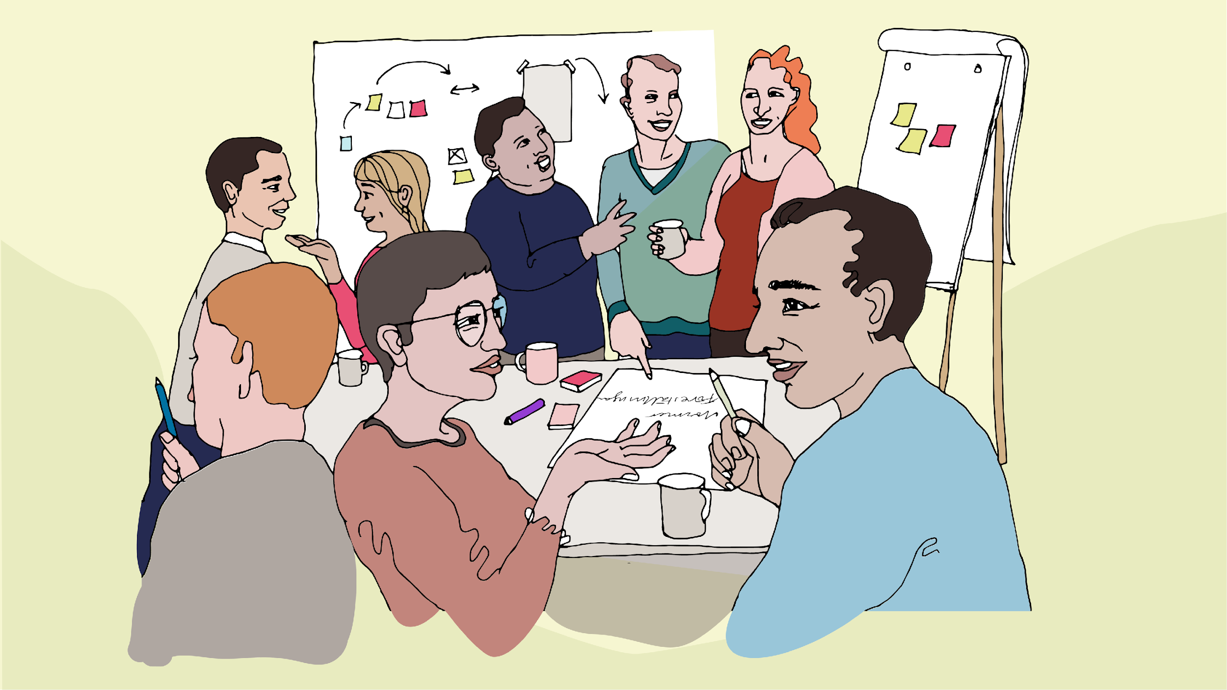
Centrala begrepp och normer
Notes:
Sociala barn- och ungdomsvården

Slide 5
Begreppsförklaringar
Socialtjänsten är skyldig att verka för jämställdhet och jämlikhet. Begreppen hänger nära samman men är inte samma sak.
Jämlikhet handlar om rättvisa villkor mellan individer och grupper i samhället medan jämställdhet särskilt fokuserar på förhållandet mellan kvinnor och män, flickor och pojkar.
Jämställdhetsarbetet måste dock alltid ta hänsyn även till andra maktordningar/faktorer som kan påverka, till exempel ålder, socioekonomi, etnicitet/hudfärg och funktionsvariationer, eftersom de samspelar med kön och både påverkar och förstärker varandra.
Även personer som inte identifierar sig som kvinnor eller män, flickor eller pojkar påverkas av ojämställdheten och det är viktigt att inom ramen för arbetet även belysa deras livsvillkor. Här behövs dock mer kunskap och forskning.

Slide 6
Begreppsförklaringar
Ordet bias kan översättas med partiskhet, snedvridning eller skevhet.
Genusbias innebär därmed att våra föreställningar om vad en kvinna respektive man är och gör, bör vara och bör göra, kan påverka hur vi bedömer eller behandlar människor, ibland utan att vi ens är medvetna om det.
Det finns olika aspekter av genusbias: Att utgångspunkten är könsstereotyp, att könsskillnader förstärks eller att de bortses ifrån. Det handlar om att göra antaganden eller ha stereotypa uppfattningar om kön som kan leda till ojämställda bedömningar.

Slide 7
Begreppsförklaringar
Omotiverade skillnader innebär att skillnader i handläggningen inte kan förklaras av faktiska skillnader mellan olika grupper. Syftet med begreppen omotiverad och motiverad skillnad är därmed att komma åt skillnader som kan bero på normer och föreställningar, snarare än skillnader som beror på individers behov, situation eller önskemål, och alltså kan motiveras.
Diskriminering betyder att behandlas sämre än en annan person utifrån någon av de sju diskrimineringsgrunderna i diskrimineringslagen; kön, könsöverskridande identitet eller uttryck, etnisk tillhörighet, religion eller annan trosuppfattning, funktionsnedsättning, sexuell läggning och ålder.

Slide 8
Normer som är synliggörs i metodstödet
Normer är oskrivna regler eller förväntningar som i vissa fall kan vara begränsande både för de som inkluderas och de som är utanför. De skapar hierarkier som kan leda till både ojämställdhet och ojämlikhet. Normer är inte statiska utan föränderliga. De normer som är särskilt relevanta och aktuella i relation till metodstödet är:
Neutralitetsnorm
Maskulinitetsnormer
Feministnormer
Den modercentrerade familjemodellens logik

Slide 9
Könsnormer
Samhällets könsnormer återspeglar sig också i socialtjänstens handläggning. En handläggning som utgår ifrån föreställningar om hur flickor, pojkar, kvinnor och män “är” och “gör” får konsekvenser för brukare/klienter som söker och får stöd av socialtjänsten. Samtidigt påverkas individer ifall socialtjänsten inte ser de faktiska skillnader som finns i livsvillkor för kvinnor, män, flickor och pojkar eller personer med annan könsidentitet. Det är därför viktigt med ökad kunskap och medvetenhet kring de normer och omotiverade skillnader som finns. Detta innebär också att handläggningen behöver förändras för att minska risken för en ojämställd och ojämlik handläggning.

Slide 10
Neutralitetsnorm
Neutralitetsnormen kan beskrivas som ett professionellt ideal som innefattar objektivitet och (köns)neutralitet. Det finns en önskan och en strävan från den professionelle att se sig själv som någon som behandlar alla lika och inte tar parti för någon. Paradoxalt nog innebär denna strävan efter neutralitet att det finns risk att den professionelle inte uppmärksammar om och på vilket sätt skillnad görs utifrån de normer som vi är präglade av.
För neutralitet krävs en hög grad av medvetenhet om hur man som professionell kan arbeta för att motverka, i det här fallet könssterotypa föreställningar och förväntningar, som upprätthåller skillnader i bemötande, bedömningar och insatser.

Slide 11
Maskulinitetsnormer och feminitetsnormer
Genusnormer är socialt konstruerade och handlar om hur män och kvinnor och flickor och pojkar bör vara och göra. Femininitetsnormer respektive maskulinitetsnormer kan inte existera isolerat. De är beroende av varandra och varierar över tid och i relation till kultur. Maskulinitet värderas högre i de flesta samhällen, vilket leder till att kvinnor generellt har mindre makt över sina liv än män.

Slide 12
Maskulinitetsnormer
Maskulinitetsnormer handlar om föreställningar om hur en man ska vara och göra. Några inslag som ofta förekommer är föreställningar och förväntningar om att vara:
Självständig
I kontroll
Kapabel
Pålitlig
Framgångsrik
Stark

Slide 13
Maskulinitetsnormer
Traditionell manlighet är intimt förknippad med förväntningar om att ha makt över kvinnor, barn och andra män. Förväntningarna på män kan utgöra hinder för att uttrycka svaghet och sårbarhet. De traditionella maskulinitetsnormerna blir en riskfaktor för attityder och beteenden som drabbar kvinnor och barn och även utsatthet för enskilda män. Sammantaget försvårar maskulinitetsnormerna utvecklingen mot ett jämställt samhälle. Risken för utsatthet ökar dessutom ytterligare med faktorer som kort utbildning, fattigdom, funktionsnedsättning och tillhörighet till en etnisk minoritet.

Slide 14
Femininitetsnormer
Femininitetsnormer handlar om föreställningar om hur en kvinna ska vara och göra. Normativ femininitet beskriver traditionellt kvinnliga egenskaper som att vara:
Måttfull
I kontroll
Försiktig
Omhändertagande
Empatisk och inkännande

Slide 15
Femininitetsnormer
Femininitetsnormen förknippas också ofta med den kärleksfulla vårdande modern och husmodern som betonar vikten av sociala relationer och samhörighet. Det är inte bara de traditionella kvinnliga egenskaperna som utgör den normativa femininiteten utan även de kroppsideal som den rådande samhällsnormen anser att kvinnor ska eftersträva. Även kvinnans sexualitet regleras utifrån den normativa femininiteten.

Slide 16
Den modercentrerad familjemodells logik
I forskningen som rör bedömningar inom den sociala barn och ungdomsvården och i utvecklingen av metodstödet framkommer den modercentrerade familjemodellens logik tydligt. Den tycks fungera som en dominerande ram för tolkningar av relationer i familjer och barns behov.Den modercentrerade familjemodellens logik innebär att mamman är centralfiguren och den som har omsorgsmässigt huvudansvar för barnen. Mamman förutsätts även fungera som ett stöd i relationen pappa-barn. En "bra" mamma får samtidigt inte missbruka sin ansvars- och maktposition genom att exempelvis utesluta pappan.

Slide 17
Vad säger forskningen om ojämställdhet och ojämlikhet i sociala barn- och ungdomsvården?
Notes:
Sociala barn- och ungdomsvården

Slide 18
Föräldrars förmågor bedöms olika
Föreställningar om mammor och pappor påverkar barnutredningar och beslut. Förväntningarna på mammors och pappors föräldraförmåga skiljer sig åt.
Mammors föräldraförmåga utreds/bedöms utifrån fler aspekter än pappors. Fokus för mammor är omsorg, närvaro och känslomässigt stöd. Mammor förväntas också vara den huvudansvariga föräldern.
Pappors ansvar och relationer till barnen riskerar därmed att osynliggöras, och mammors behov av stöd och hjälp i sin föräldraroll riskerar att underskattas.
Notes:
Birgitta
Föreställningar om mammor och pappor påverkar barnutredningar och beslut. Förväntningarna på deras förmågor skiljer sig.
Mammors föräldraförmåga utreds/bedöms utifrån fler aspekter än pappors. Fokus för mammor är omsorg, närvaro och känslomässigt stöd. Mammor förväntas vara huvudansvarig förälder.
Pappors ansvar och relationer till barnen riskerar osynliggöras. Samtidigt riskerar han att utgöra en risk för barnen ifall han är våldsutövande.
Mammors behov av stöd och hjälp i sin föräldraroll riskerar att underskattas.

Slide 19
Flickors utsatthet fångas bättre
Utredningar inleds oftare för flickor än för pojkar oavsett anmälningsgrund. Flickor görs också mer delaktiga i utredningar än pojkar. Socialtjänsten fångar bättre upp signaler på allvarlig utsatthet hos flickor än hos pojkar. Flickor bedöms ofta som sårbara och i behov av skydd, medan pojkar anses vara en fara för andra och tillskrivs större ansvar för sina handlingar.
Flickors egen beteendeproblematik uppfattas i större utsträckning som relationsproblem än pojkars. Detta innebär att det finns en risk att pojkars utsatthet förbises och att flickors aktörskap och självständighet inte ges tillräckligt utrymme.
Notes:
Birgitta:
Flickors problematik (ex skolproblem, bruk av alkohol/droger) omformuleras till relationsproblem.
Pojkars beteenden utreds främst om allvarlig kriminalitet är involverat.
Ju äldre pojkar desto mindre sannolikhet att socialtjänsten inleder utredning.
En av tre pojkar med uppskattat allvarlig exponering för misshandel och/eller beteendeproblem blir aldrig föremål för utredning, stöd och insatser.
Könsskillnad i anmälningar om barn och vilka som utreds. Utredningar inleds oftare för flickor än för pojkar oavsett anmälan.
Flickor görs mer delaktiga i utredningar.
Socialtjänsten fångar bättre upp signaler på allvarlig utsatthet hos flickor än pojkar.
Flickor bedöms sårbara, i behov av skydd medan pojkar ses som fara för andra och tillskrivs större ansvar för sina handlingar.
Risk finns att pojkars utsatthet förbises och att flickors aktörskap och självständighet inte ges utrymme.

Slide 20
Fler insatser för våldsutsatta flickor
Våld mot barn och eller upplevt våld mellan omsorgspersoner förekommer i lika stor utsträckning i pojkars och flickors utredningar. Sannolikheten att få insatser beviljade ökar emellertid om du är en flicka och över sex år. Detta är oavsett bedömd risk för fortsatt våld. Utomeuropeiskt ursprung minskar sannolikhet till beviljade insatser.
Vårdnadshavare till flickor som är äldre än sex år tackar i störst utsträckning ja till socialtjänstens insatser, medan vårdnadshavare till pojkar med utomeuropeiskt ursprung tackar ja i minst utsträckning.
Notes:
Birgitta:
Våld mot barn och eller upplevt våld mellan omsorgspersoner förekommer i lika stor utsträckning i pojkars och flickors utredningar.
Men sannolikheten att få insatser beviljade ökar om du är flicka och över sex år, oavsett bedömd risk för fortsatt våld.
Utomeuropeiskt ursprung minskar sannolikhet till beviljade insatser.
Vårdnadshavare till flickor äldre än 6 år tackar i störst utsträckning ja till socialtjänstens insatser, medan vårdnadshavare till pojkar med utomeuropeiskt ursprung tackar ja i minst utsträckning.

Slide 21
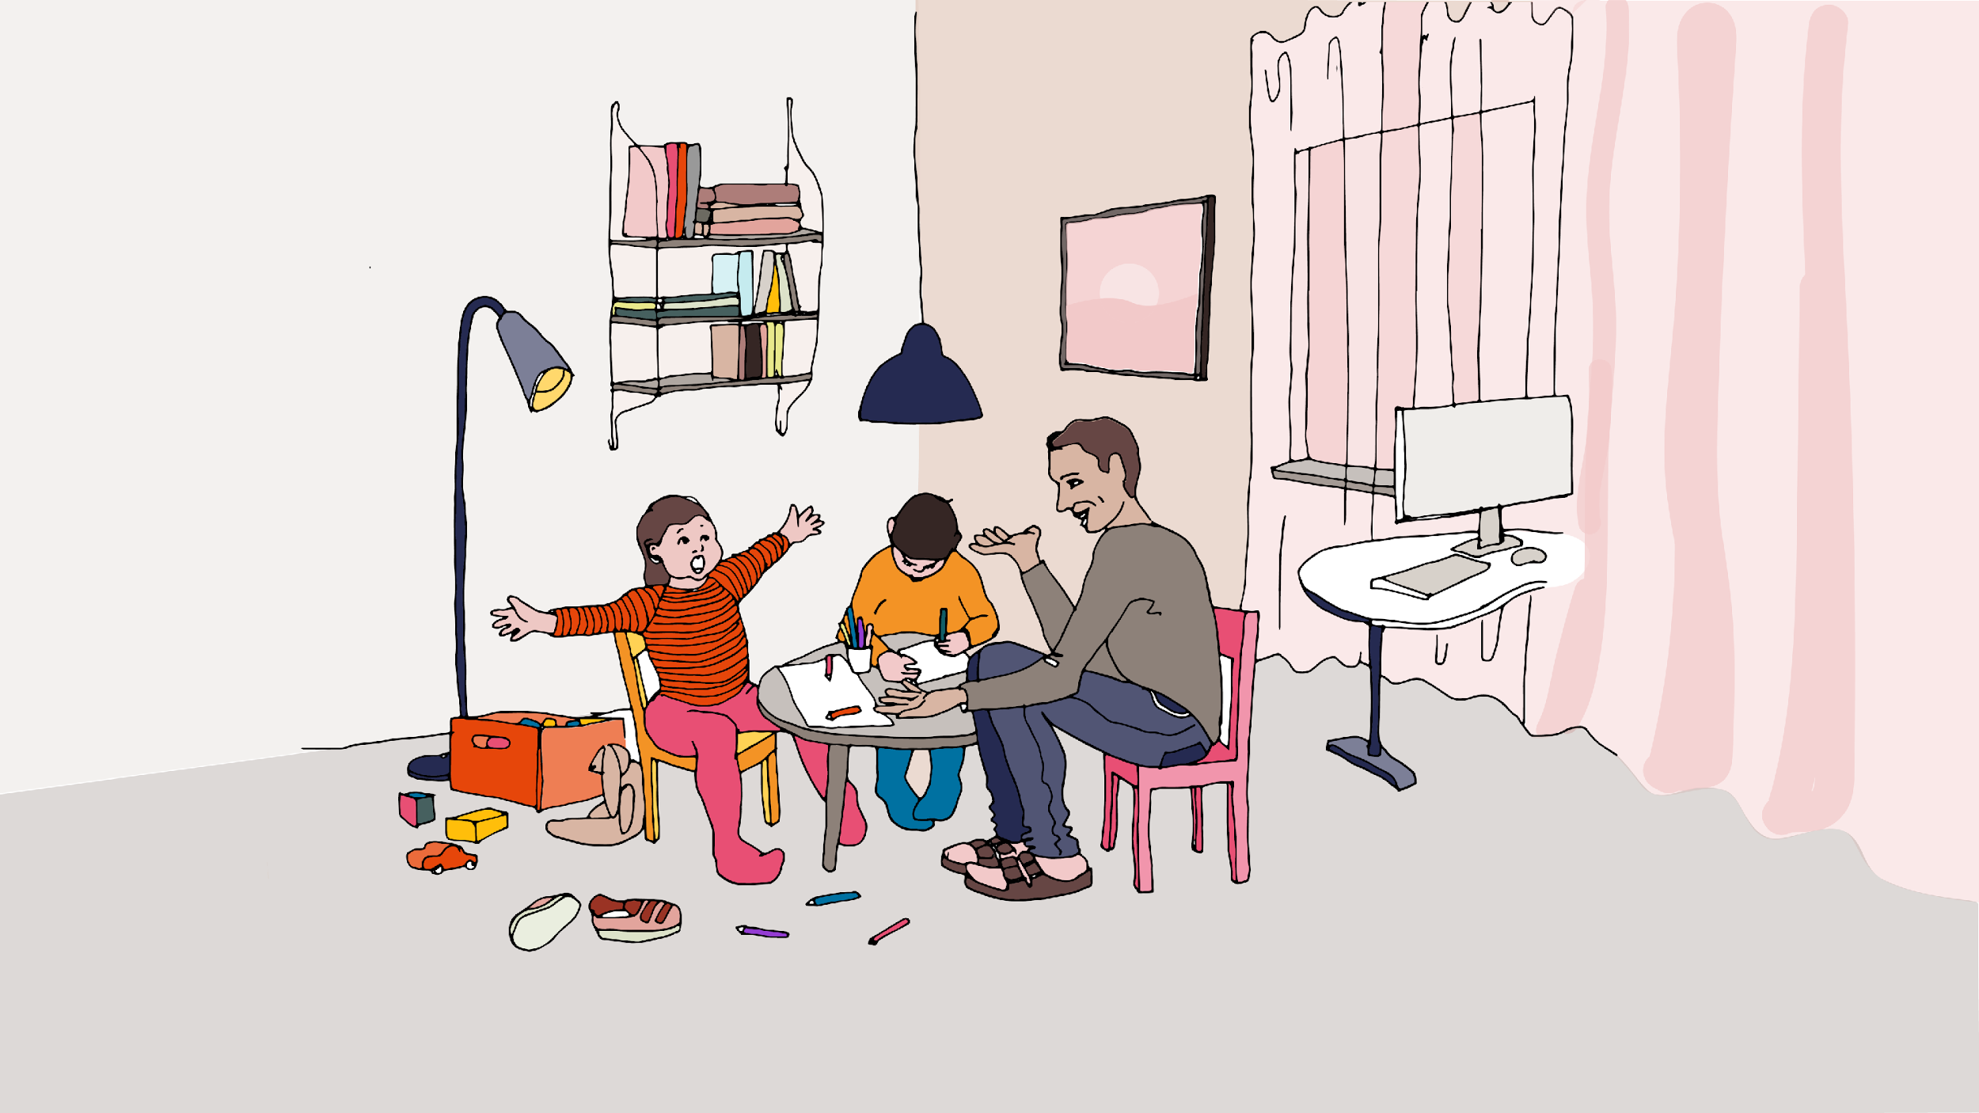
Familjerättsliga ärenden
Notes:
F

Slide 22
Intakta kärnfamiljer står över våld
Det biologiska faderskapet värderas högt, vilket innebär att män som utövar våld kan bedömas som bra pappor.
Mammors omsorgsförmåga bedöms utifrån om de kan skydda barnet från våld samt om de stödjer barnens relation till de våldsutövande papporna.
Om pappan har ett icke-nordiskt namn är det större sannolikhet att umgänge med pappan begränsas till umgänge endast via telefon eller mejl eller inget umgänge alls. Detta är fyra gånger vanligare jämfört med pappor med ett nordiskt namn.
Notes:
Birgitta:
Det biologiska faderskapet värderas högt. Våldsamma män kan ändå bedömas som bra pappor.
Samtidigt bedöms mammors omsorgsförmåga utifrån om de kan skydda barnet från våld och stödja barnens relationer till de våldsutövande papporna.
Våld kan tonas ner och umgänge med båda föräldrarna prioriteras för att upprätthålla kärnfamiljen.
Om pappan har icke-nordiskt namn är beslutet inget umgänge alls eller umgänge endast via telefon eller mejl, fyra gånger vanligare jämfört med pappor med nordiskt namn.

Slide 23
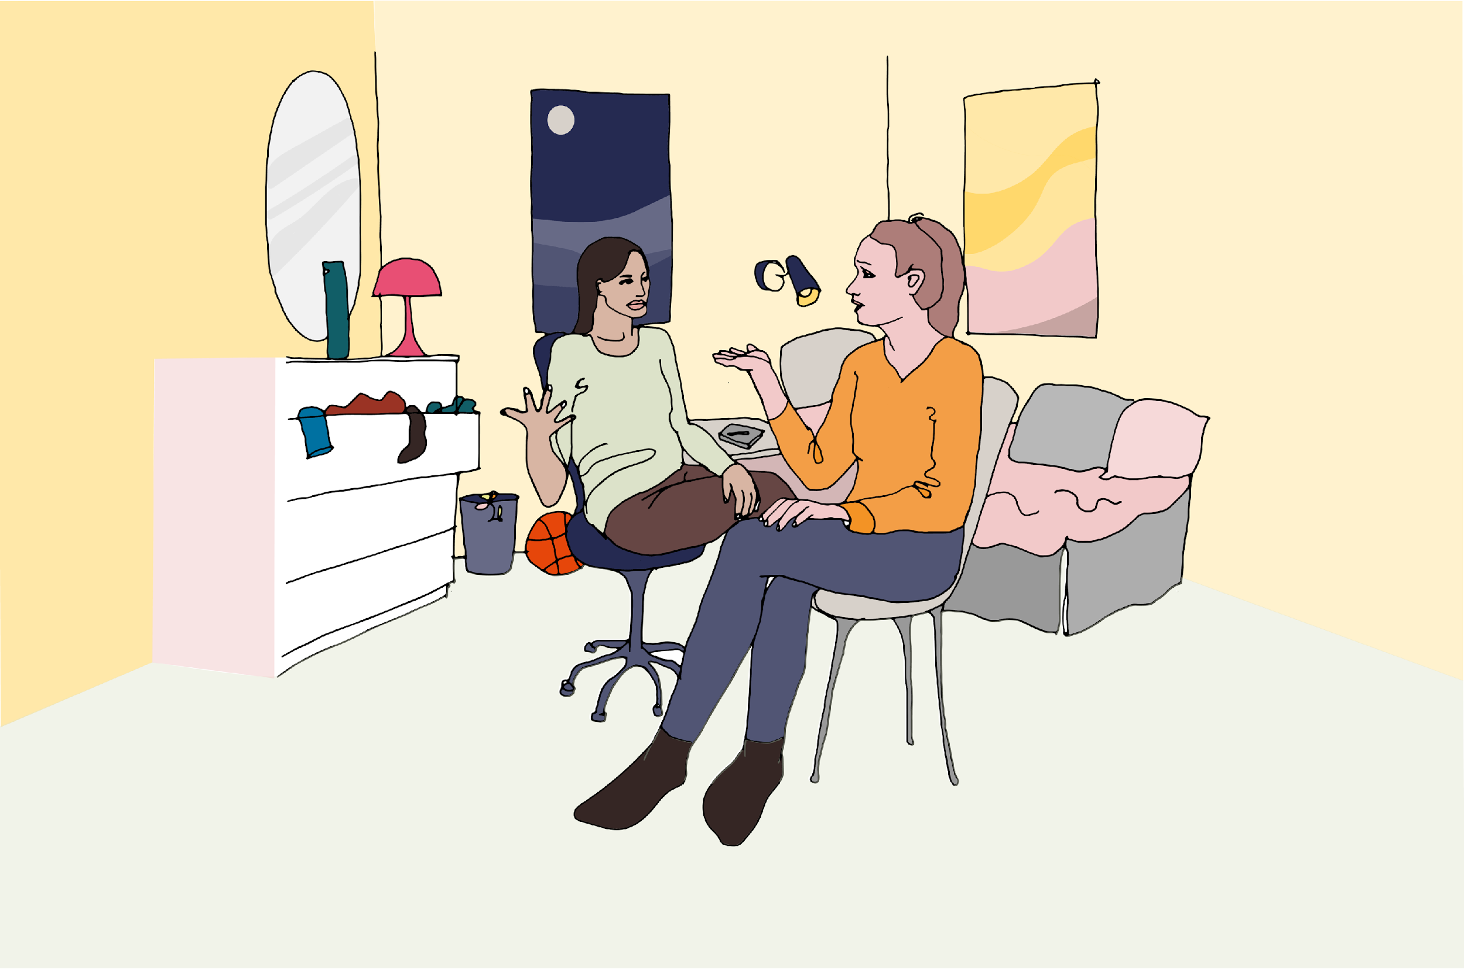
Våld i nära
relation
Notes:
Våld i nära relation

Slide 24
Föreställningar om offer påverkar bemötandet
Kvinnor som upplevs tystlåtna, tillbakadragna och undergivna har lättare att tas på allvar, medan kvinnor som klär sig ”utmanande”, dricker alkohol och är sexuellt aktiva oftare exkluderas från en offerposition.
Våld i ungas parrelationer riskerar att hamna mellan stolarna trots att utsatthet och våld har samma mönster och allvarlighetsgrad som i andra relationer.
Professionella tillskriver lättast den våldsutsatta kvinnan aktörskap när hon agerar “rätt” och tar hjälp av myndigheter för att lämna en våldsam partner.
Våldsutsatta män har generellt svårare att erkänna att de upplevt våld, för att söka hjälp och ta emot stöd.
Notes:
Birgitta;
Flickor med ett barnsligt utseende uppfattas lättare som offer.
Tystlåtna, tillbakadragna, undergivna kvinnor har lättare att tas på allvar medan kvinnor som klär sig utmanande, dricker alkohol, är sexuellt aktiva oftare exkluderas från offerposition.
Våld i ungas parrelationer riskerar hamna mellan stolarna trots att utsatthet och våld har samma mönster och allvarlighetsgrad som hos äldre.
Professionella tillskriver lättast den våldsutsatta kvinnan aktörskap när hon agerar “rätt” och tar hjälp av myndigheter att lämna våldsam partner.
Våldsutsatta män har generellt svårare att erkänna att de upplevt våld, söka hjälp och ta emot stöd.

Slide 25
Utmaningar inom hedersrelaterat våld och förtryck
Det finns stora kunskapsluckor om hedersrelaterat våld och förtryck och relevanta insatser från socialtjänsten. Det är betydligt vanligare att flickor och kvinnor utsätts för hedersrelaterat våld och förtryck än pojkar och män. Samtidigt är det i forskningen också störst fokus på flickors och kvinnors utsatthet.
Studier pekar på att pojkars utsatthet är betydligt mer omfattande än vad som tidigare antagits, både när det gäller fysiskt och sexuellt våld samt begränsningar i sättet att leva sitt liv.
Notes:
Birgitta:
Stora kunskapsluckor om hedersrelaterat våld och förtryck
Betydligt vanligare att flickor och kvinnor utsätts. Men pojkar riskerar att osynliggöras och att deras utsatthet är betydligt mer omfattande än vad som tidigare antagits.
Bristande förtroende för socialtjänsten är ett hinder för att söka stöd​.
Ett användbart begrepp i det förebyggande arbetet är mobilitet. Det handlar om att stödja individer så att de kan utveckla nätverk och relationer som i sin tur kan göra att hedersnormer försvagas.

Slide 26
Vad säger forskningen om faktorer som kan leda till omotiverade skillnader utifrån utländsk härkomst, ålder och funktionsnedsättning?
Notes:
F

Slide 27
Utländsk härkomst
En utmaning professionella kan ha är vårdnadshavares rädsla och motstånd för socialtjänsten. Det kan också finnas en annan syn på barns behov och bristande kunskap om samhällets stöd.
En annan utmaning är att det finns stora svårigheter med att få tag på bra tolkar, samt bristande resurser och möjligheter till anpassningar under utredningsarbete, men också i planering och genomförande av insatser. Detta kan påverka i vilken utsträckning socialtjänsten försöker motivera vårdnadshavare till öppenvårdsinsatser. Samtidigt finns det risk för en lägre tröskel för tvångsomhändertagande på grund av svårigheter att arbeta tillsammans med det privata nätverket.

Slide 28
Ålder
Få utredningar som rör yngre barn leder till insatser trots socialtjänstens oro. Vårdnadshavare och socialtjänst går ofta i otakt i relation till barnets ålder, vilket innebär att socialtjänsten oroar sig redan när barnet är yngre men då har föräldrar störst motstånd till att ta emot hjälp.
För att motverka en negativ utveckling i barnets utveckling är det viktigt att prioritera utredningar för yngre barn.

Slide 29
Funktionsnedsättning hos barnet
Studier visar på behov av särskild kompetens för att kunna anpassa utredning och insatser på bästa sätt. Kompetens behövs om:
vad olika funktionsnedsättningar innebär för barnet själv, för föräldrarna och för nätverket
samtalsmetodik och kommunikationsstöd
Studier tydliggör också behovet av fungerande samverkan med hälso- och sjukvården och LSS-enheter under såväl utredning som insatser.

Slide 30
Reflektionsfrågor metodträff 1
Var något begrepp nytt för dig?
Vad betyder jämställdhet för dig?
Vad betyder jämlikhet för dig?
Hur ser du på manligt och kvinnligt, och när och hur formades din syn och dina värderingar?
Vad betyder jämställdhet och jämlikhet i din roll som socialsekreterare?
Jobbar du/ni på något särskilt sätt för att främja jämställdhet och jämlikhet?
Har du/ni reflekterat över skillnader som kan uppstå i bemötande, bedömning och insatser för olika grupper av flickor och pojkar och vad dessa kan bero på?

Slide 31
Lycka till med ert arbete! Kontakt om materialet: birgitta.persdotter@kau.se

